Slide 1
МГУ им. Н. П. Огарева
Медицинский институт
Кафедра
педиатрии

Slide 2
Публикация научной библиотеки посвящена деятельности
кафедры педиатрии и приурочена к её юбилею
Кафедра педиатрии была открыта в 1982 году. Первой заведующей кафедрой была Ольга Федоровна Крюкова с апреля 1971года по 1993 год. С 1993 по 2001 год кафедру педиатрии возглавляла Тамара Григорьевна Атясова. С 2001 года во главе кафедры стоит доктор медицинских наук, член-корреспондент РАН, профессор Лариса Александровна Балыкова.
Кафедра педиатрии сегодня является одним из самых многочисленных коллективов медицинского института. В состав кафедры входит 2 профессора, 8 доцентов, 3 старших преподавателя, 2 ассистента, на кафедре педиатрии трудятся 2 доктора наук, 9 кандидатов наук.
За годы существования кафедры ее сотрудниками было опубликовано около 18 учебно-методических пособий, более 57 методических рекомендаций и указаний для студентов.
Основные направления научной деятельности кафедры педиатрии: совершенствование фармакотерапии в педиатрии, факторы риска заболеваемости и детской смертности.
Основной задачей сотрудники кафедры считают всемерное развитие
и укрепление службы охраны здоровья детей в Республике Мордовия.

Slide 3
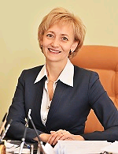
Кафедра педиатрии
Лариса
Александровна
Балыкова
Заведующий кафедрой
Доктор медицинских наук
Профессор

Slide 4
Лариса Александровна Балыкова
Директор медицинского института
Руководитель научно-педагогической школы института (направление:
новые лечебно-диагностические технологии в педиатрии)
Председатель диссертационного совета
Член-корреспондент Российской академии наук
Председатель Локального Этического комитета при Мордовском университете
Научные интересы, публикации: педиатрия, детская кардиология, детская ревматология, клиническая фармакология, спортивная медицина; опубликовано более 500 научных и учебно-методических работ. Награды: профессор года МГУ им. Н.П.Огарева (2009), неоднократно награждалась грамотами министерства здравоохранения РМ и Мордовского госуниверситета, дипломами министерства образования РФ за научное руководство студенческими работами. Награждена почетными грамотами Министерства образования и науки РФ (2006), Государственного собрания РМ (2011). Имеет грамоту Союза педиатров России и благодарственное письмо от фракции «Единая Россия» Государственной думы Федерального собрания РФ. Орден Пирогова (25.05.2022 г.)

Slide 5
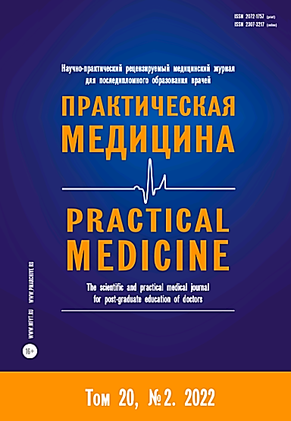
Лариса Александровна Балыкова ведет активную общественную деятельность в рамках своих научных интересов: член Президиума Российского общества холтеровского мониторирования и неинвазивной электрофизиологии (РОХМиНЭ), член Федерального реестра экспертов в области научно-технической сферы, эксперт Росздравнадзора по Республике Мордовия, руководитель Мордовского регионального отделения Союза педиатров России, руководитель Республиканского общества врачей-педиатров и ряд других организаций. Является постоянным докладчиком крупных профессиональных конгрессов и конференций в России и за рубежом.
Является членом редакционного совета журнала «Педиатрия» (входит в Перечень рецензируемых журналов ВАК), редколлегии рецензируемого журнала «Российский вестник перинатологии и педиатрии», редакционного совета научно-практического медицинского журнала «Практическая медицина».

Slide 6
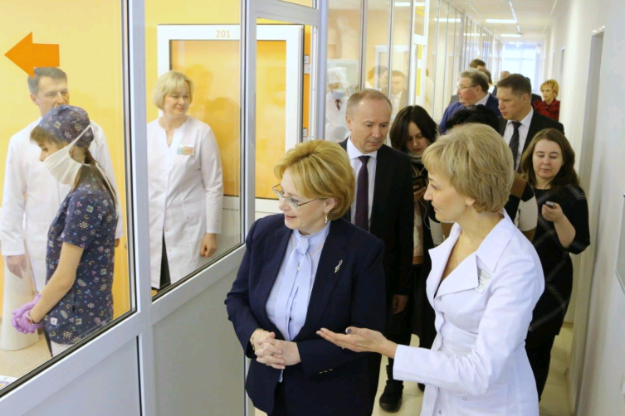
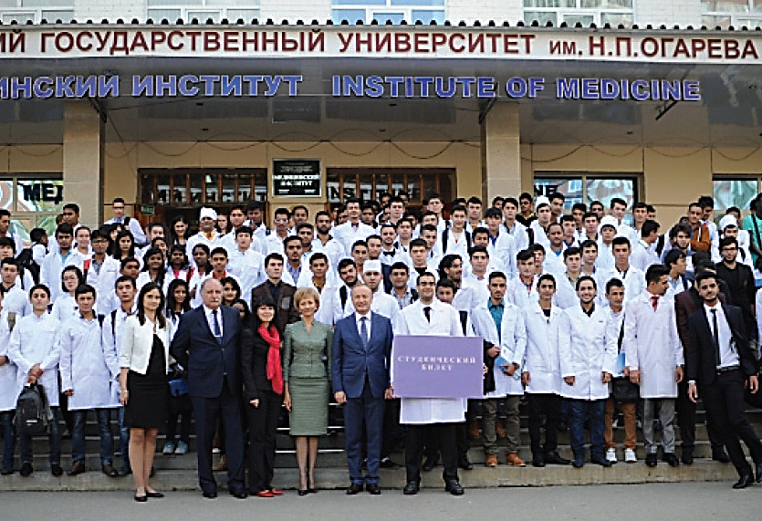
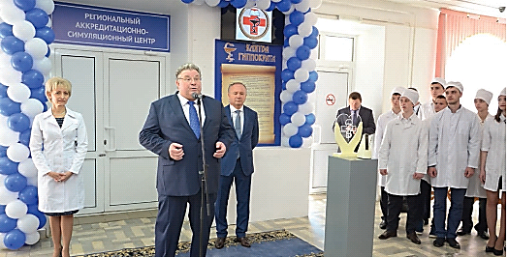
Жизнь и работа в вузе (фото и видео материалы)

Slide 7
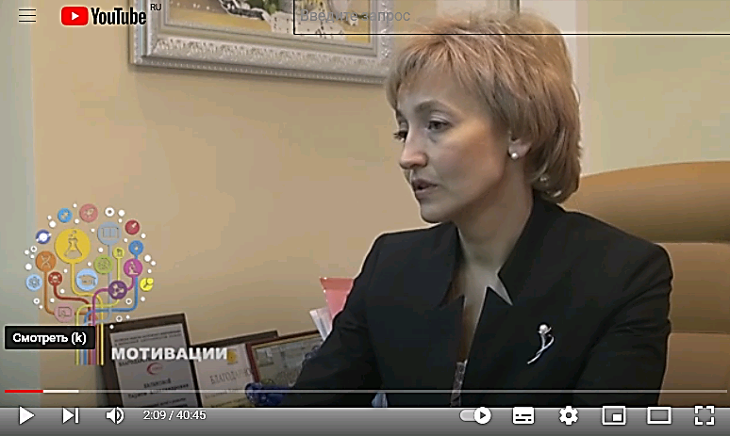
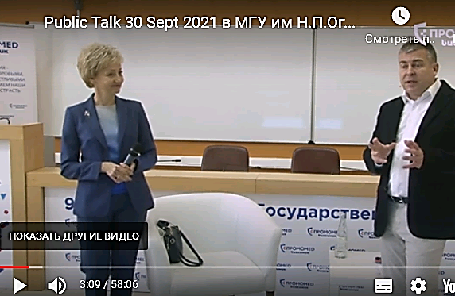
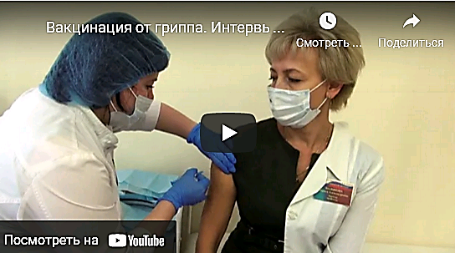
https://ok.ru/video/1887750130373
https://www.youtube.com/watch?app=desktop&v=Nv1krtukK7w
https://old.mrsu.ru/ru/news/index.php?ELEMENT_ID=75846&sphrase_id=4500402

Slide 8
25-26 мая в Саранске начала работу Всероссийская
научно-практическая конференция
«Здравоохранение и инновации: комплексный
подход», посвящённая 55-летию Медицинского
института МГУ им. Н.П. Огарева. Для участия в
конференции в Мордовию прибыли заместитель
министра здравоохранения РФ Татьяна Семенова
и председатель Совета деканов (директоров)
медицинских факультетов (институтов)
государственных университетов Министерства науки и высшего образования России Алексей Абрамов.
Руководитель республики вручил высокие государственные награды, в частности Указом Президента РФ за заслуги в научно-педагогической деятельности, подготовке квалифицированных специалистов и многолетнюю добросовестную работу Орденом Пирогова награждена директор медицинского института МГУ им. Огарева Лариса Балыкова. Почетное звание «Заслуженный деятель науки РФ» присвоено заведующему кафедрой медицинского института Алексею Власову, «Заслуженный врач РФ» - заведующей кафедрой пропедевтики внутренних болезней Елене Ереминой.
http://www.vsar.ru/29196_55_letie_meditsinskogo_instituta_mgu_im_np_ogareva_otmechayut_provedeniem_vserossiyskoy_nauchno_prakticheskoy_konferentsii
https://vk.com/golosmgu

Slide 9
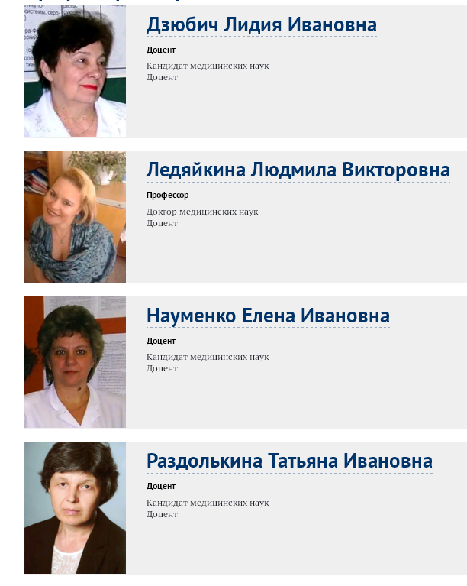
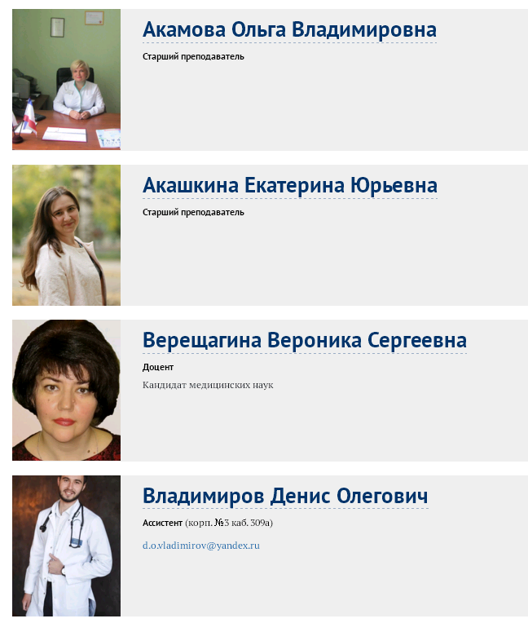
Cотрудники кафедры педиатрии
https://mrsu.ru/ru/university/chair/kafedra-pediatrii/employee/

Slide 10
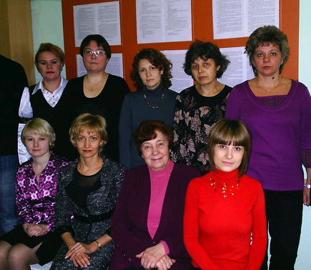
Кафедра педиатрии ежегодно организовывает научно-практические
конференции для врачей, проводит конференции с приглашением
ведущих ученых России. Кроме того кафедра активно сотрудничает с ведущими
медицинскими ВУЗами и НИИ России.
Клиническими базами
кафедры педиатрии
являются ГУЗ «Детская
республиканская клиническая
больница №1» и ГУЗ «Детская
республиканская клиническая
больница №2».Каждый из
сотрудников кафедры
выполняет клиническую и
лечебно-консультативную
работу в профильных
отделениях этих ведущих
детских медицинских
учреждений Республики
Мордовия.

Slide 11
Учебная и учебно-методическая литература кафедры
Педиатрия: именные симптомы и синдромы
: руководство для врачей /
под ред. Л А. Балыковой, Д. В. Печурова,
А. С. Эйбермана. - М. : ИНФРА-М, 2020. –
1087 с. - (Специалитет). - Посвящается
100-летию Самар. гос. мед. ун-та. –
ISBN 978-5-16-015563-0.
Детская кардиология : учебное пособие / Балыкова, Лариса Алесандровна, Науменко,
Елена Ивановна. – Саранск : Изд-во Мордов. ун-та, 2021. – 232 с. : ил. - ISBN 978-5-7103-4210-7.
Современные подходы к наблюдению недоношенных в условиях детской поликлиники :
учебное пособие / Балыкова, Лариса Александровна, Ледяйкина, Людмила Викторовна. - Саранск : Изд-во Мордов. ун-та, 2021. - 88 с. – ISBN 978-5-7103-4136-0.
Методы функциональной диагностики в педиатрии : учеб. пособие для студ. вузов, обуч. по спец. 31.05.02 "Педиатрия" / Балыкова, Лариса Александровна, Науменко, Елена Ивановна, Ивянский, Станислав Александрович. - Саранск : Изд-во Мордов. ун-та, 2019. - 105 с. - (Учебники Мордовского университета). - ISBN 978-5-7103-3727-1.

Slide 12
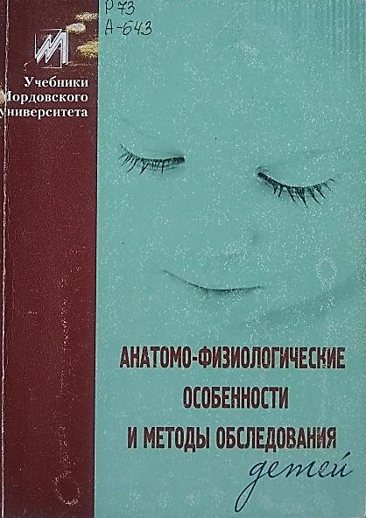
Амбулаторное наблюдение новорожденных и детей раннего возраста : учеб. пособие для студ., обуч. по спец. 060103.65 "Педиатрия" / Дзюбич, Лидия Ивановна, Балыкова, Лариса Александровна ; Минобрнауки России, ГОУВПО "МГУ им. Н. П. Огарева". - Саранск : Изд-во Мордов. ун-та, 2011. - 136 с. : табл. - (Учебники Мордовского университета). - ISBN 978-5-7103-2306-9.
Анатомо-физиологические особенности и методы обследования детей : учеб. пособие для студ., обуч. по спец. 060103.65 "Педиатрия" / Герасимова, Наталья Геннадьевна [и др.] ; Минобрнауки России, ФГБОУВПО "МГУ им. Н. П. Огарева". - Саранск : Изд-во Мордов. ун-та, 2011. - 128 с. : табл. - (Учебники Мордовского университета). - ISBN 978-5-7103-2452-3.
Детская ревматология : учеб. пособие для студ., обуч. по спец. 060103.65 "Педиатрия" / Балыкова, Лариса Александровна, Науменко, Елена Ивановна ; Минобрнауки России, ФГБОУ ВПО "МГУ им. Н. П. Огарева". - Саранск : Изд-во Мордов. ун-та, 2013. - 108 с. : ил. - (Учебники Мордовского университета). - ISBN 978-5-7103-2858-3

Slide 13
Методика исследования ребенка : Учеб. пособие для студ., обуч. по спец. 040200 "Педиатрия": Рек. УМО по мед. и фармац. образов. вузов России / Герасимова, Наталья Геннадиевна, Ледяйкина, Людмила Викторовна. - Саранск : Изд-во Мордов. ун-та, 2003. - 84с. - ISBN 5-7103-0847-1.
Хронические воспалительные заболевания кишечника у детей (клиника, диагностика, лечение) : учеб. пособие для студ., обуч. по спец. 040200 "Педиатрия": рек. УМО по мед. и фармац. образованию вузов России / Дзюбич, Лидия Ивановна. - 2-е изд., стер. - Саранск : Изд-во Мордов. ун-та, 2004. - 96 с. - (Учебники Мордовского университета). - ISBN 5-7103-1091-3.
Болезни почек и мочевыводящих путей у детей : учеб. пособие для студ. вузов, обуч. по спец. 31.05.02 "Педиатрия" / ФГБОУ ВО "Нац. Исслед. МГУ им. Н. П. Огарева" ; [авт.-сост. Т. И. Раздолькина]. - Изд. 2-е, испр. и доп. - Саранск : [б. и.], 2018. - 118 с.
Респираторные аллергозы у детей : учеб. пособие для студ., обуч. по спец. 060103 "Педиатрия" / Атясова, Тамара Григорьевна [и др.]. - Саранск : Изд-во Мордов. ун-та, 2007. - 108 с. - (Учебники Мордовского университета). - ISBN 978-5-7103-1601-6

Slide 14
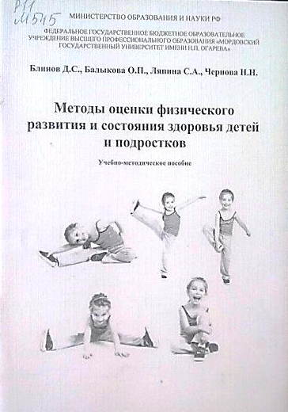
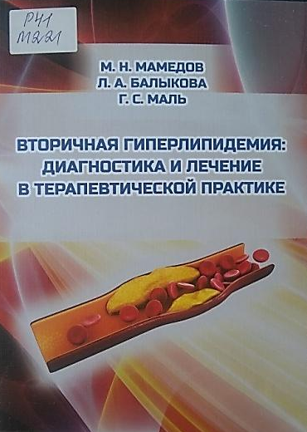
Заболевания щитовидной железы у детей :
учеб. пособие для студ., обуч. по спец. 060103
"Педиатрия" : рек. УМО по мед. и фармац.
образованию вузов России / Самошкина, Елена
Семеновна, Балыкова, Лариса Александровна,
Солдатов, Олег Михайлович. –Саранск :
Изд-во Мордов. ун-та, 2006. - 83 с. : ил. –
(Учебники Мордовского университета).
- ISBN 5-7103-1181-2.
Вторичная гиперлипидемия: диагностика и
лечение в терапевтической практике : учебное пособие /
Мамедов, Мехман Ниязи оглы, Балыкова, Лариса Александровна, Маль, Галина Сергеевна ; Министерство науки и высшего образования Российской Федерации, Федеральное государственное бюджетное образовательное учреждение высшего образования "Национальный исследовательский Мордовский государственный университет имени Н. П. Огарева". - Саранск : Изд-во Мордов. ун-та, 2021. - 32 с. - ISBN 978-5-7103-4211-5.
Методы оценки физического развития и состояния здоровья детей и подростков : учеб.-метод. пособие / Блинов, Дмитрий Сергеевич, Балыкова, Лариса, Александровна
[и др.] ; Минобрнауки России, ФГБОУ ВПО "МГУ им. Н. П. Огарева". –
Саранск : [Тип. "Рузаевский печатник"], 2014. - 47 с.

Slide 15
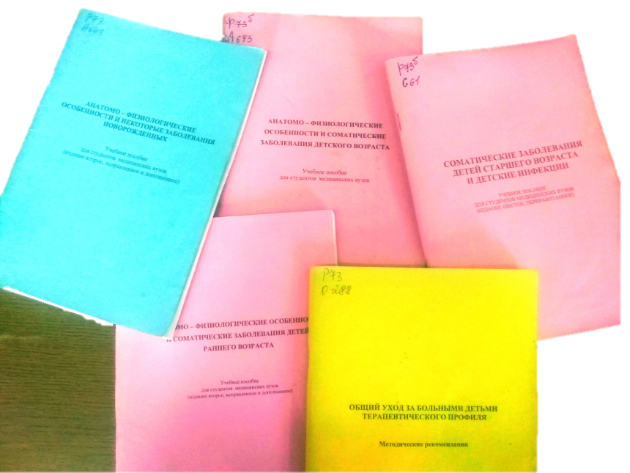
Анатомо-физиологические особенности и некоторые заболевания новорожденных : учеб. пособие для студ. мед. вузов / [сост.: Л. В. Ледяйкина [и др.]. - Изд. 2-е, испр. и доп. - Саранск : [б. и.], 2017. - 71 с. : табл.
Анатомо-физиологические особенности и соматические заболевания детей раннего возраста : учеб. пособие для студ. мед. вузов / [сост.: Л. А. Балыкова [и др.]. - Изд. 2-е, испр. и доп. - Саранск : [Референт], 2017. - 99 с.
Анатомо-физиологические особенности и соматические заболевания детского возраста : учеб. пособие для студ. мед. вузов / [сост.: Л. А. Балыкова [и др.]. - Саранск : [Референт], 2017. - 91 с.
Соматические заболевания детей старшего возраста и детские инфекции : учеб. пособие для студ. мед. вузов / [сост.: Л. А. Балыкова [и др.]. - Изд. 6-е, перераб. - Саранск : [Референт], 2017. - 122 с.
Общий уход за больными детьми терапевтического
профиля : метод. рек. / [сост.: Л. А. Балыкова [и др.].
- Саранск : [Референт], 2017. - 100 с.

Slide 16
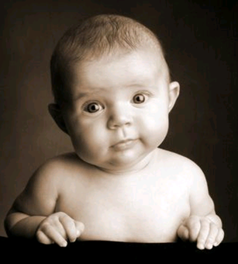
Электронные ресурсы
Диагностика и лечение первичной артериальной гипертензии. Стандарт первичной медико-санитарной помощи при первичной артериальной гипертензии (гипертонической болезни) [Электронный ресурс] : метод. рек. - Электрон. дан. - Саранск :
Изд-во Мордов. ун-та, 2014.
Diagnosis and Treatment Essential Hypertension.
Standard of primary health care in primary arterial
hypertension (hypertensive disease) [Электронный ресурс] = Диагностика и лечение первичной артериальной гипертензии.
Стандарт первичной медико-санитарной помощи при первичной артериальной гипертензии (гипертонической болезни). - Электрон. дан. - Саранск : Изд-во Мордов. ун-та, 2014.
https://openedo.mrsu.ru/blocks/course_search/results.php

Slide 17
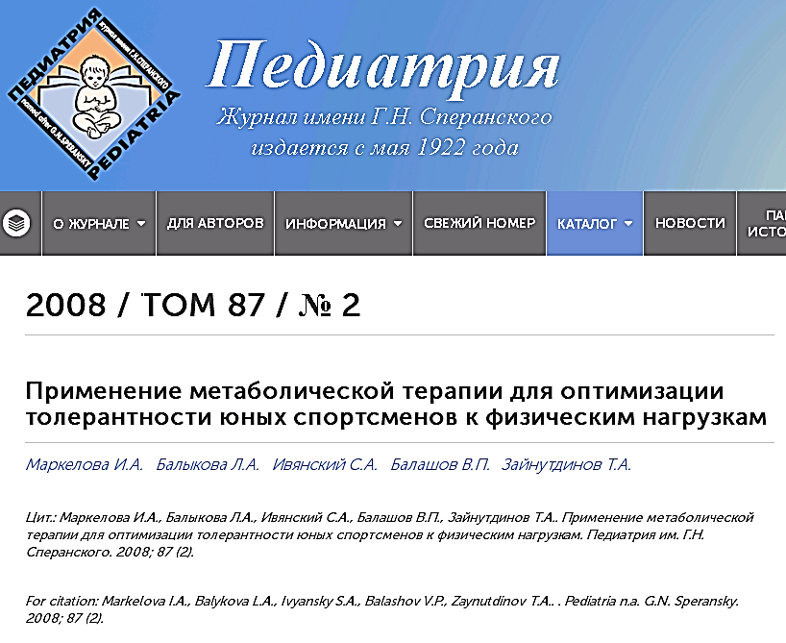
Некоторые из научных статей кафедры
За последние 15 лет сотрудниками кафедры подготовлено более
100 публикаций, в том числе в ведущих Российских и
зарубежных изданиях.
https://pediatriajournal.ru/authors/show
1667/Balyikova_L.A..html
http://pmarchive.ru/tag/l-a-balykova/

Slide 18
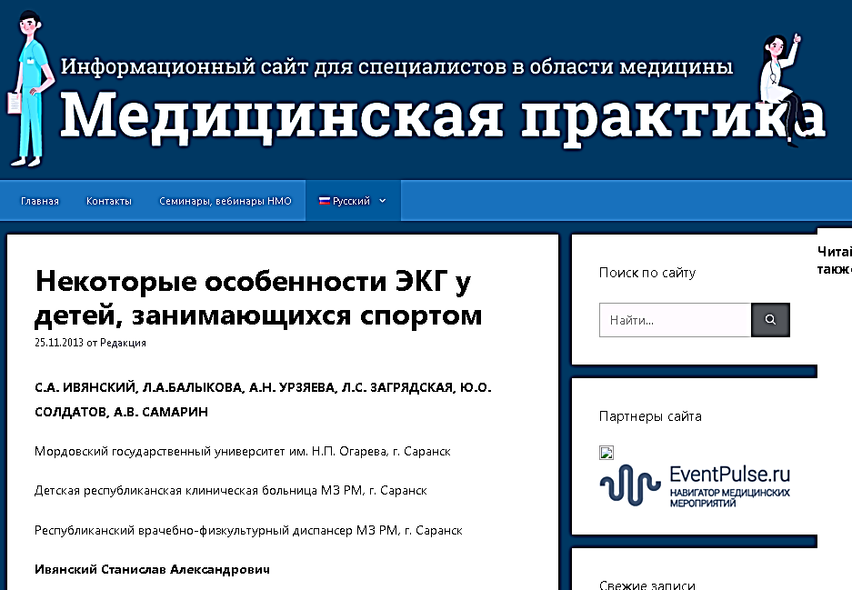
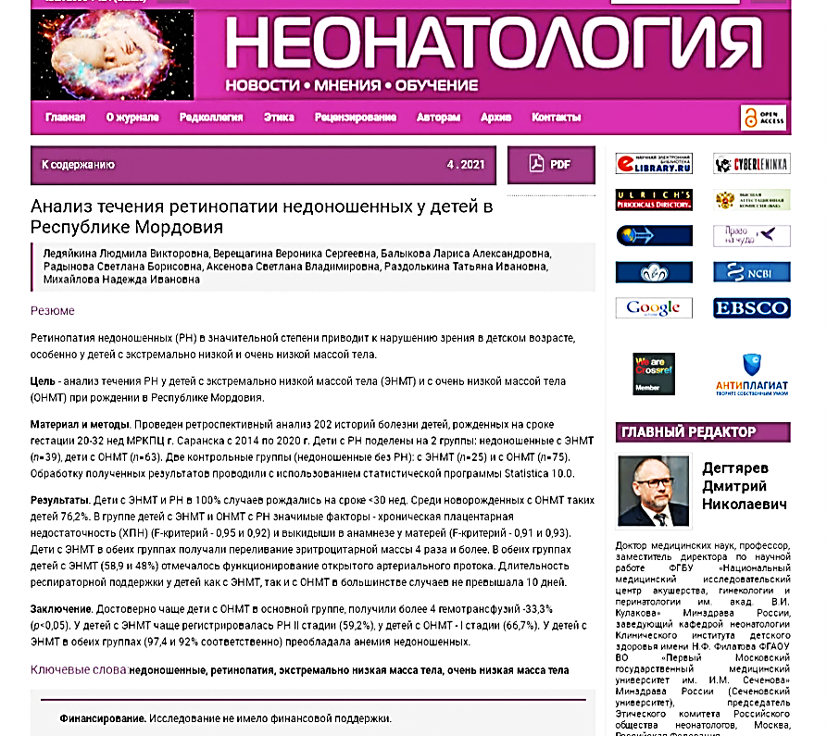
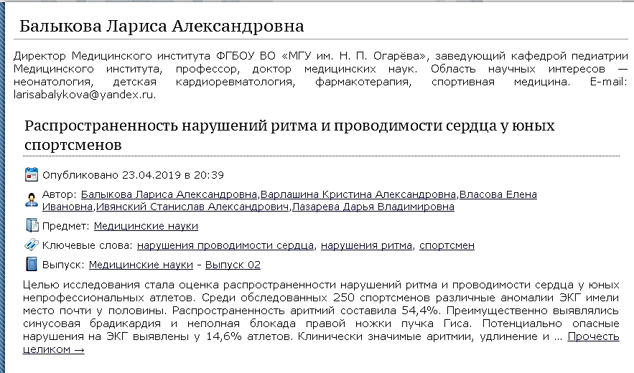
https://www.neonatology-nmo.ru/ru/jarticles_neonat/546.html?SSr=5901348b8113ffffffff27c__07e608010d3b38-55c4
https://mfvt.ru/nekotorye-
osobennosti-ek
http://journal.mrsu.ru/authors/
balykova-larisa-aleksandrovna

Slide 19
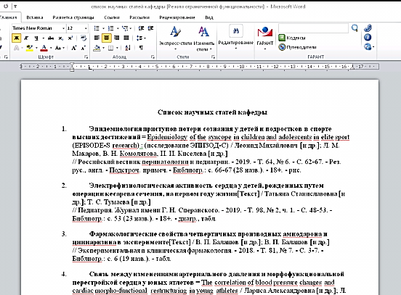
Более подробная информация о научных статьях кафедры будет представлена ниже также на сайте библиотеки
Медицина - это искусство,
которое трудно для тех,
кто занимается этим искусством,
но приносящее благо и
радость для обыкновенных людей.
Гиппократ

Slide 20
Научная библиотека поздравляет
кафедру педиатрии и ее заведующую
Ларису Александровну Балыкову
с большими достижениями
в научной деятельности,
во внеучебной работе
и желает всем сотрудникам кафедры творческих успехов, креативных идей
и удачи во всех начинаниях!

